Slide 1

Презентация на тему:
«УСЛОВИЯ ПРОРАСТАНИЯ СЕМЯН»

Slide 2
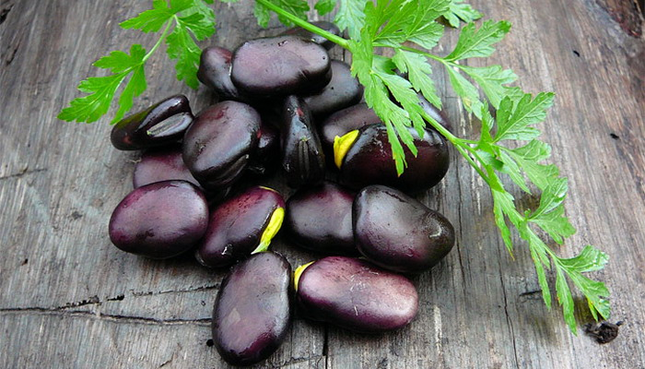
Боб - зернобобовая культура, вид однолетних растений рода Вика семейства Бобовые.
Выращивается как пищевая и кормовая культура; в нём большое содержание белка.
Бобы популярны в кухнях разных народов мира.

Slide 3
Подготовительная работа

Slide 4
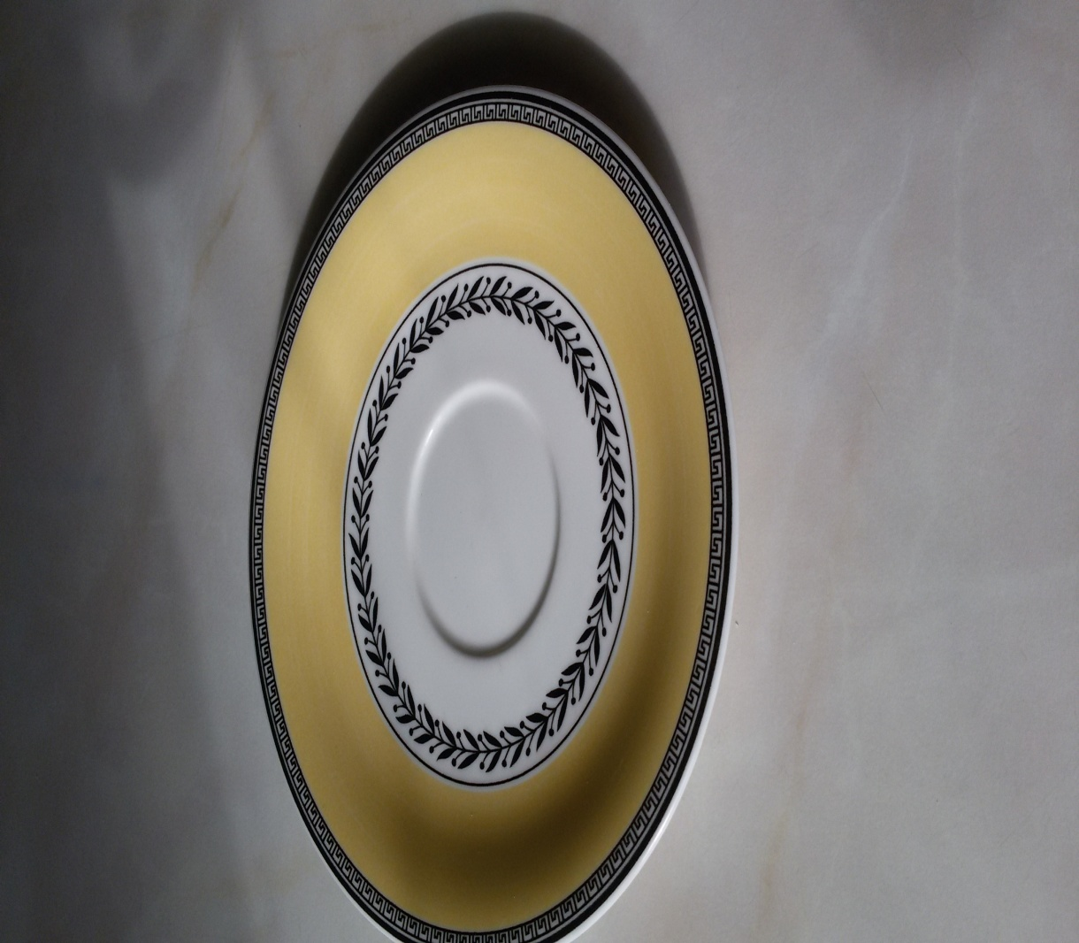
Для исследования понадобятся:
пустая тарелка

Slide 5
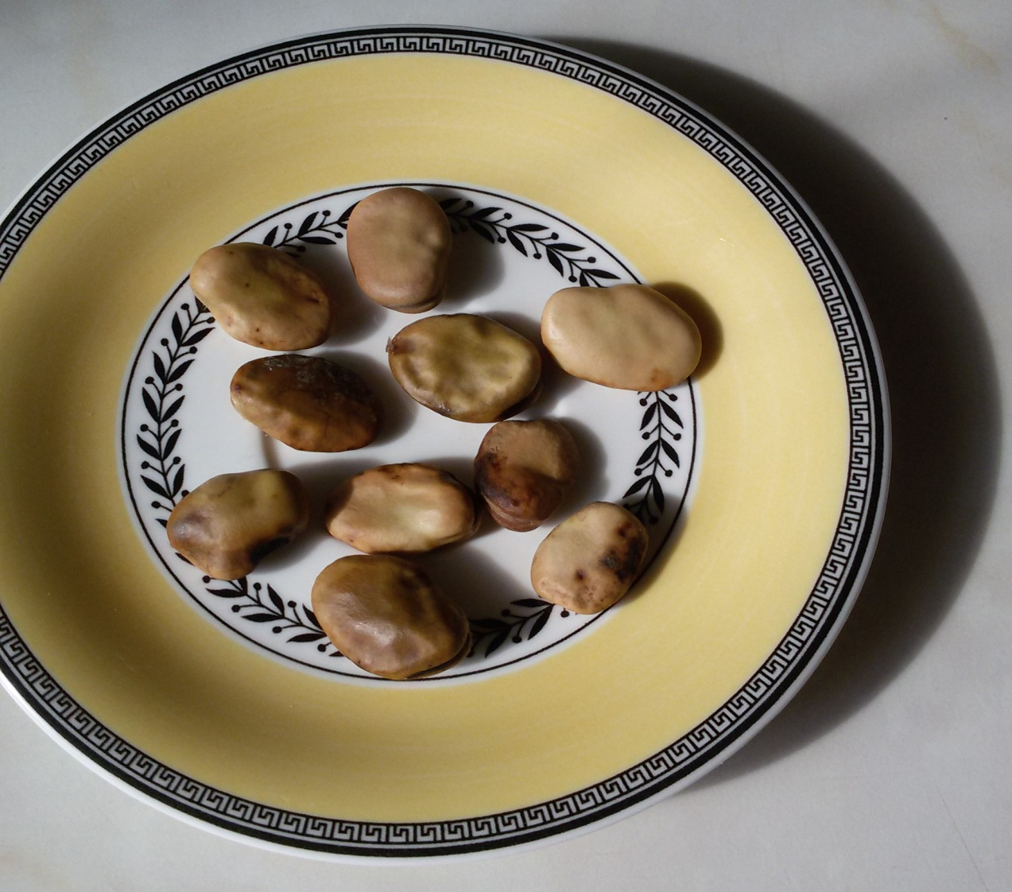
семена бобов

Slide 6
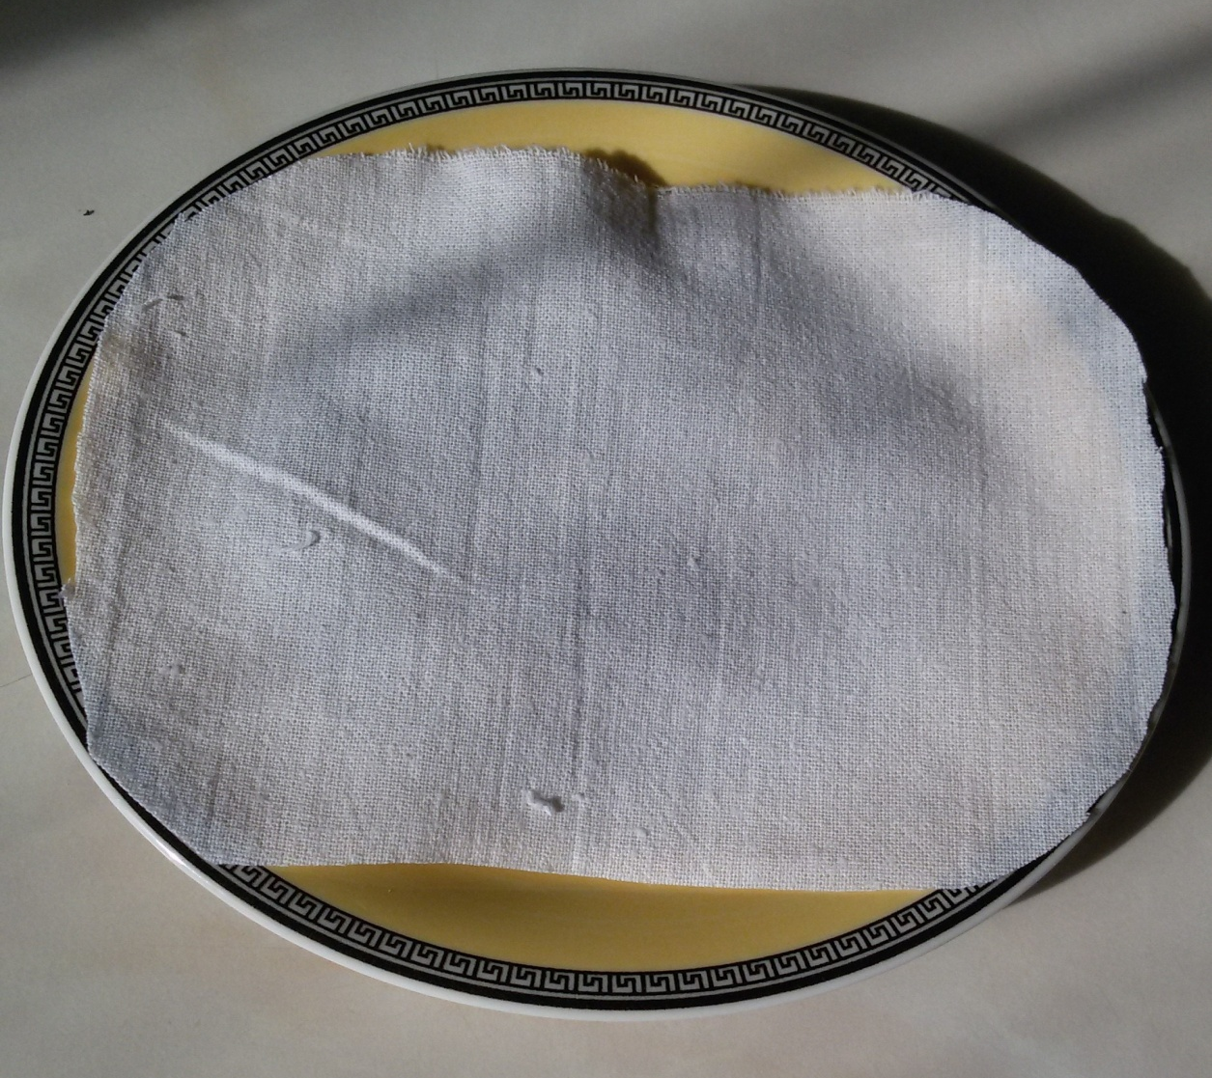
салфетка, вода

Slide 7
Проведение опыта

Slide 8
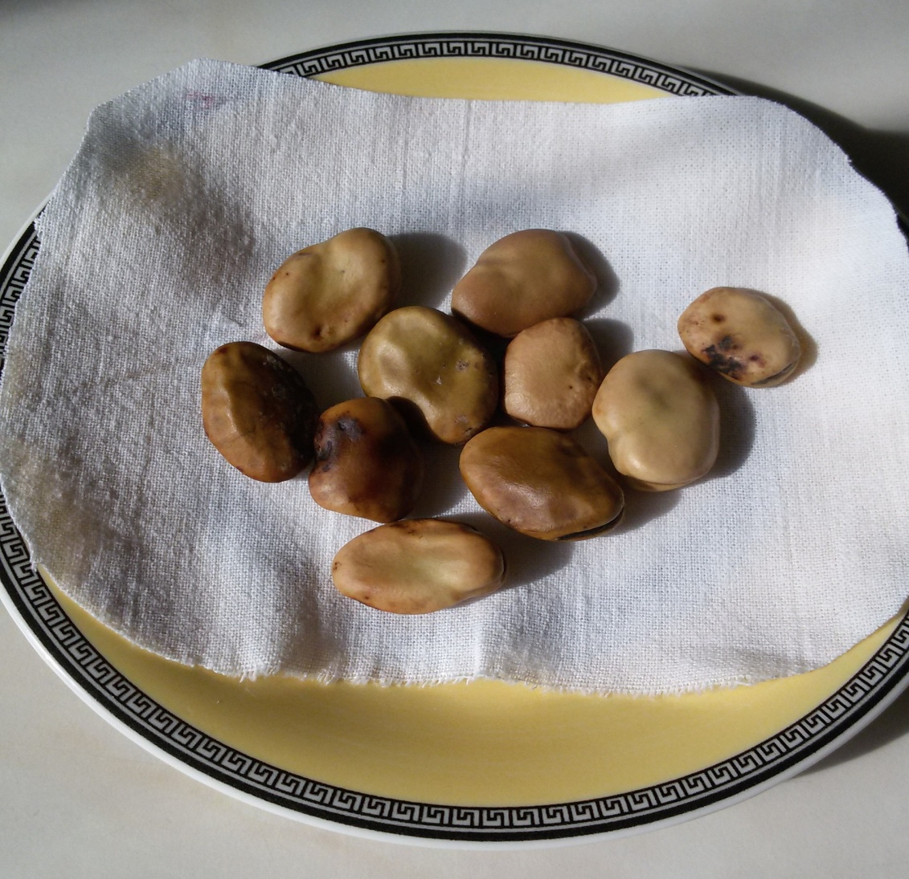
Выкладываем семена
на салфетку

Slide 9
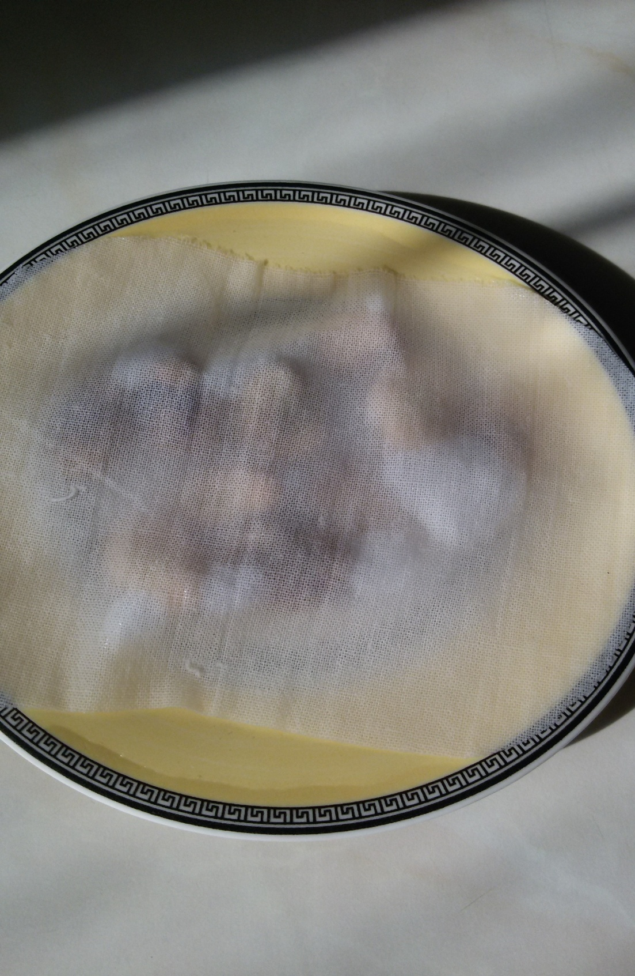
Наливаем в тарелку воды и накрываем бобы салфеткой

Slide 10
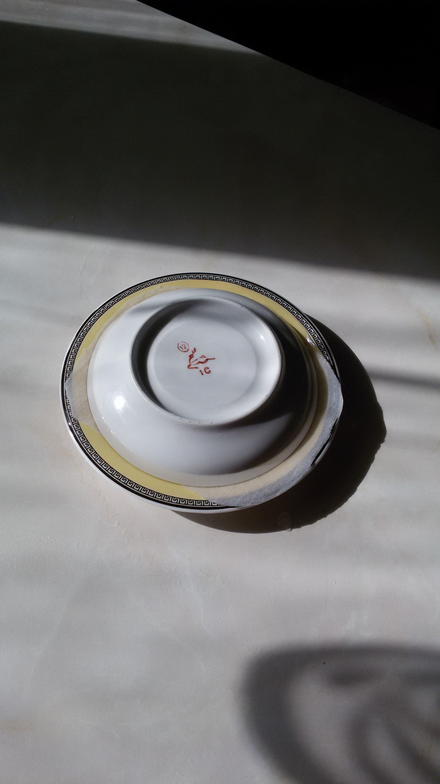
Сверху закрываем всё блюдцем

Slide 11
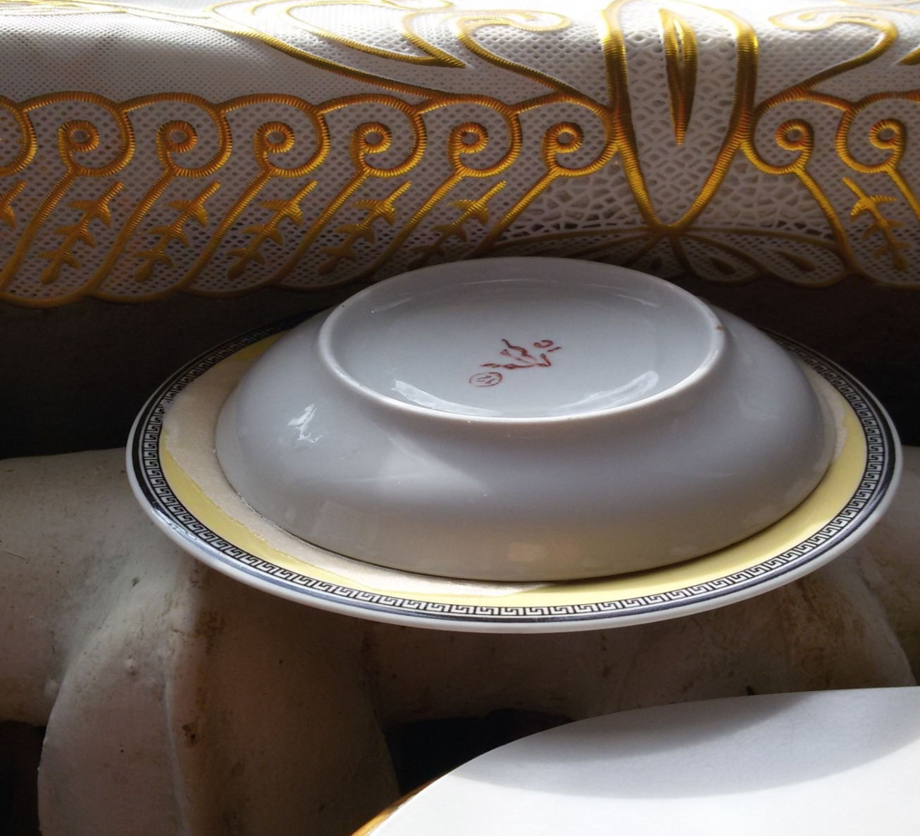
Ставим в тёплое место
(на батарею)

Slide 12
Первый день опыта

Slide 13
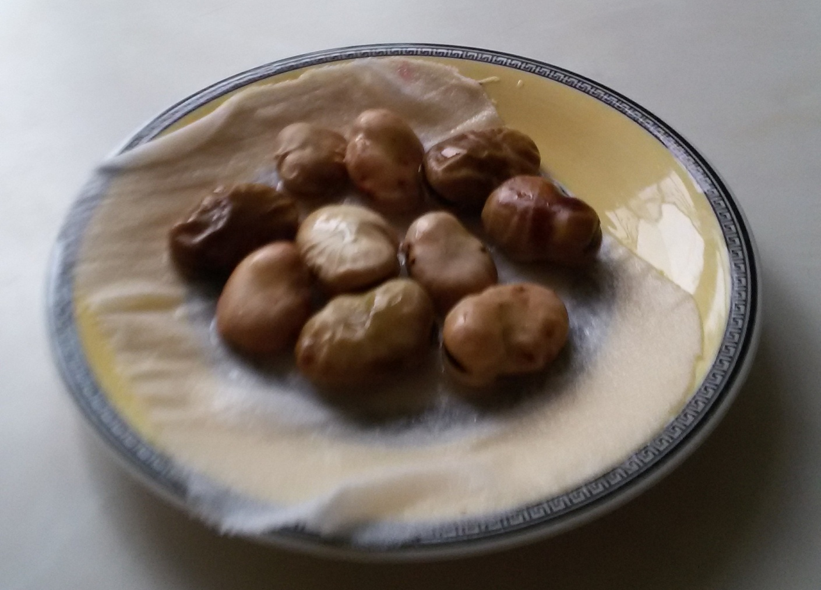
Поглощение воды семенами

Slide 14
Второй день опыта

Slide 15
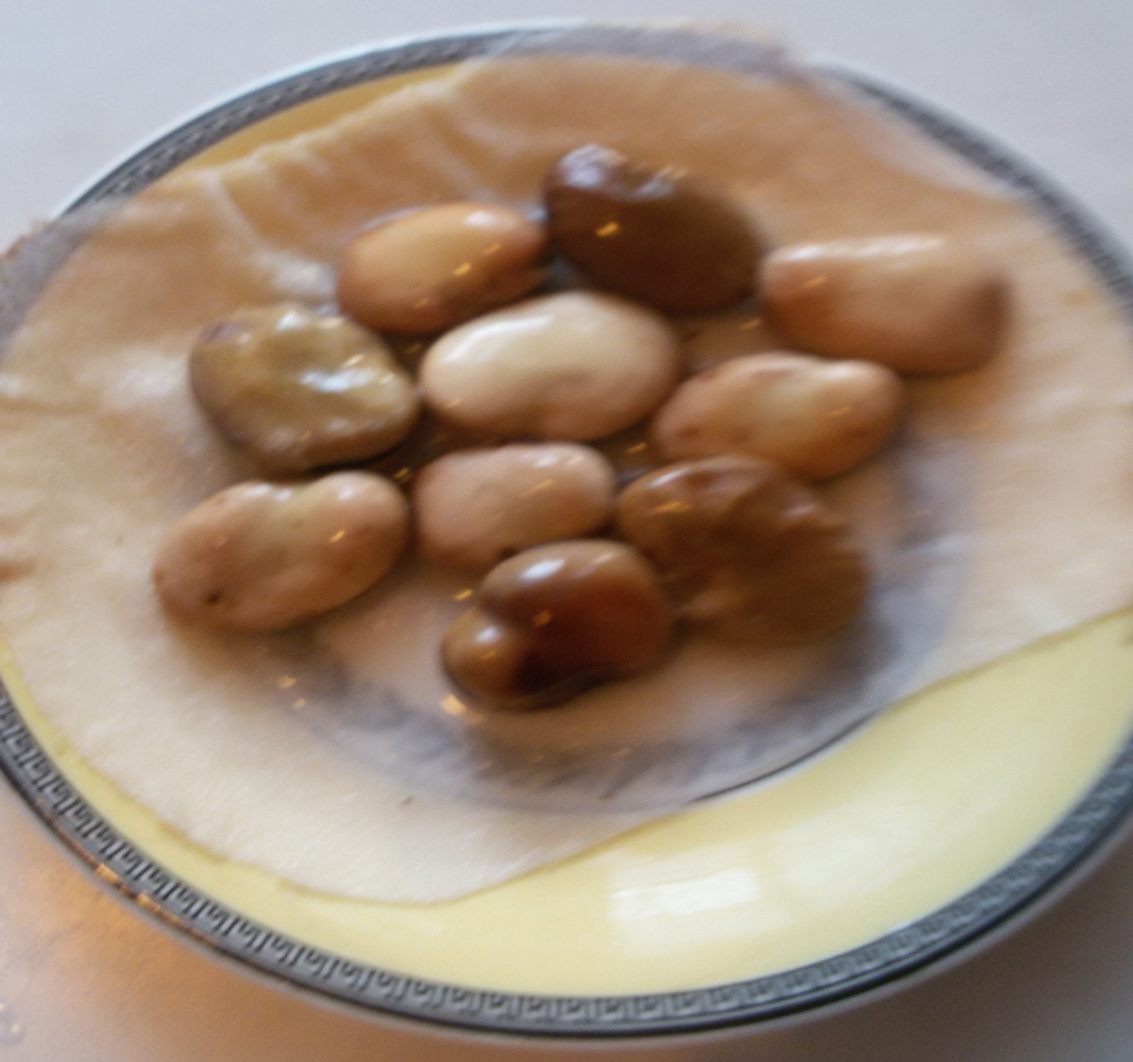
Набухание семян

Slide 16
Третий день опыта

Slide 17
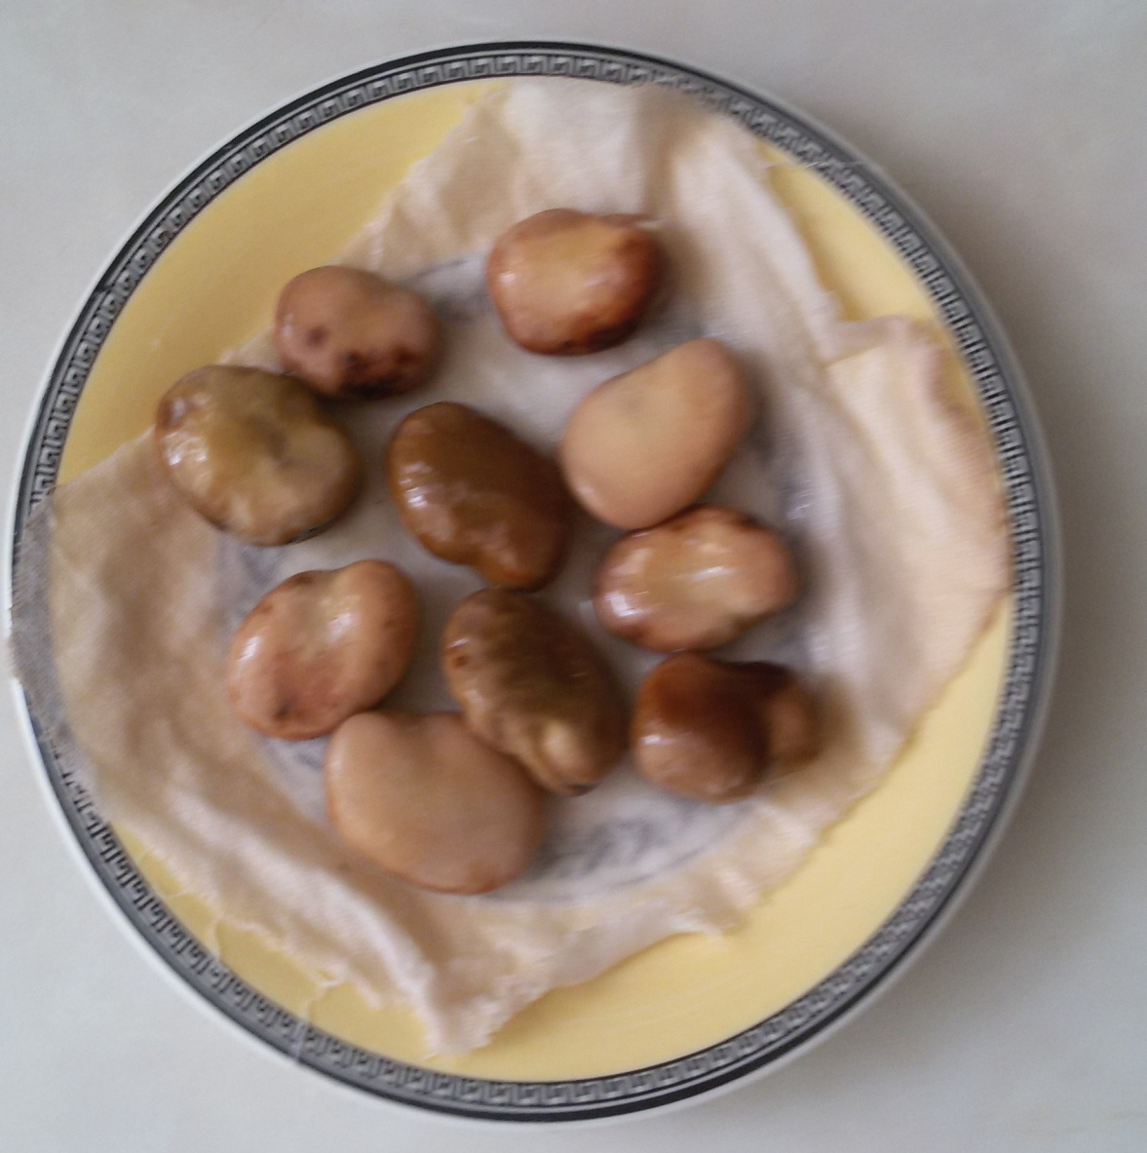
Увеличение размеров. Деление клеток

Slide 18
Четвёртый и пятый
день опыта

Slide 19
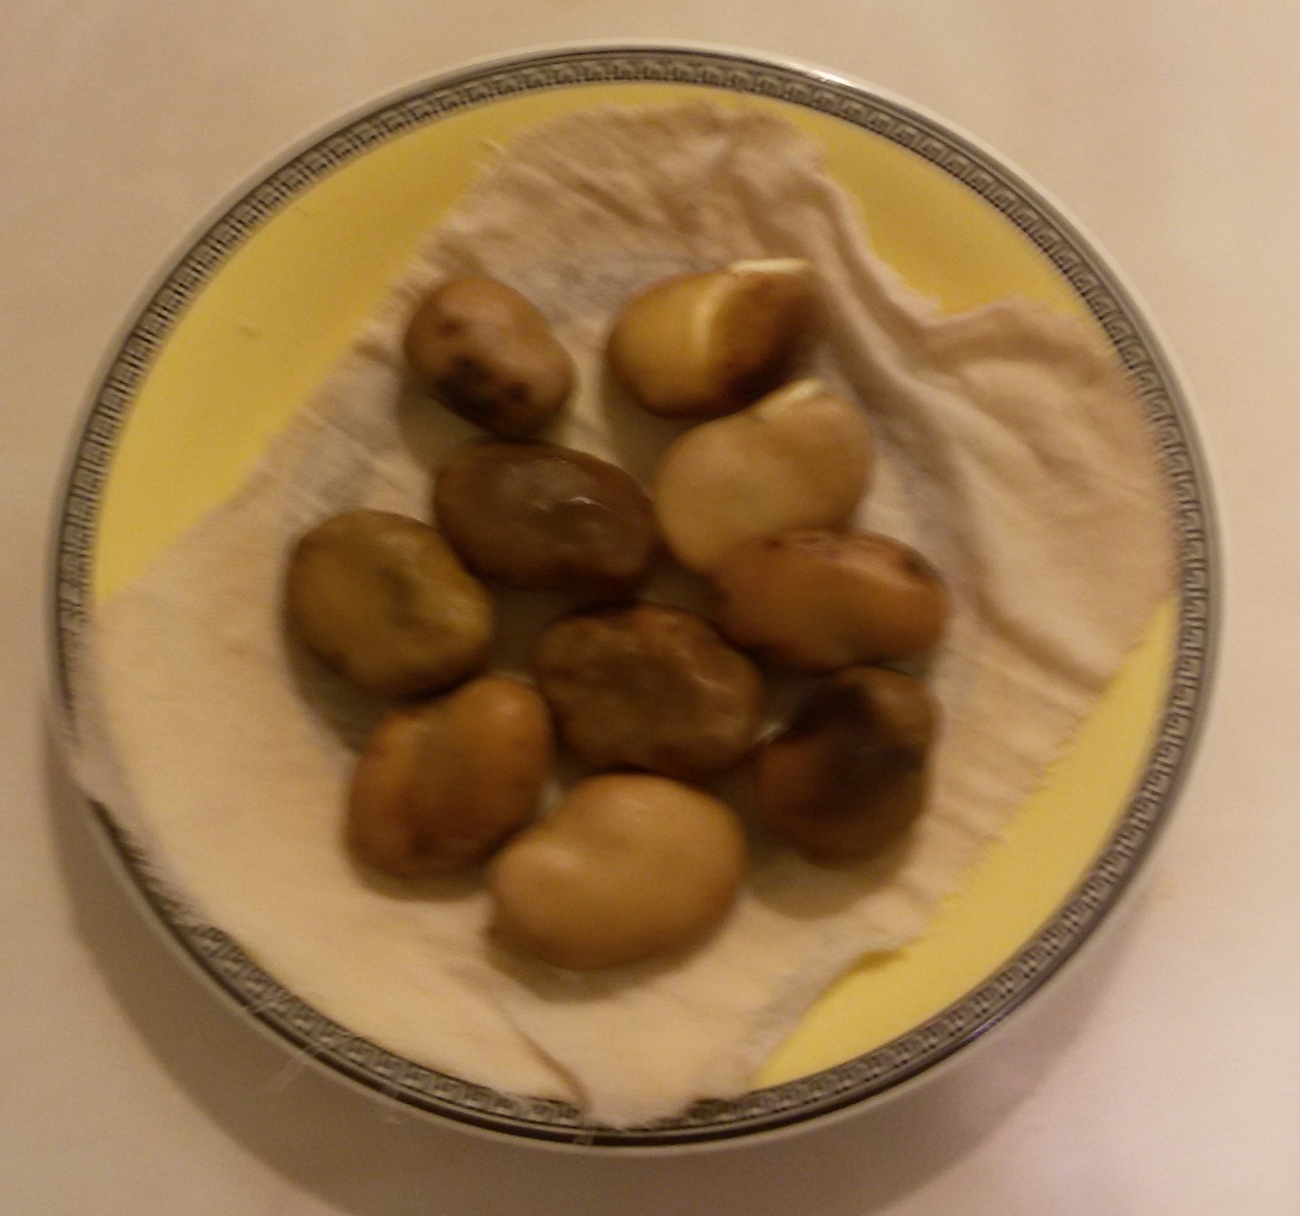
Появление корешка

Slide 20
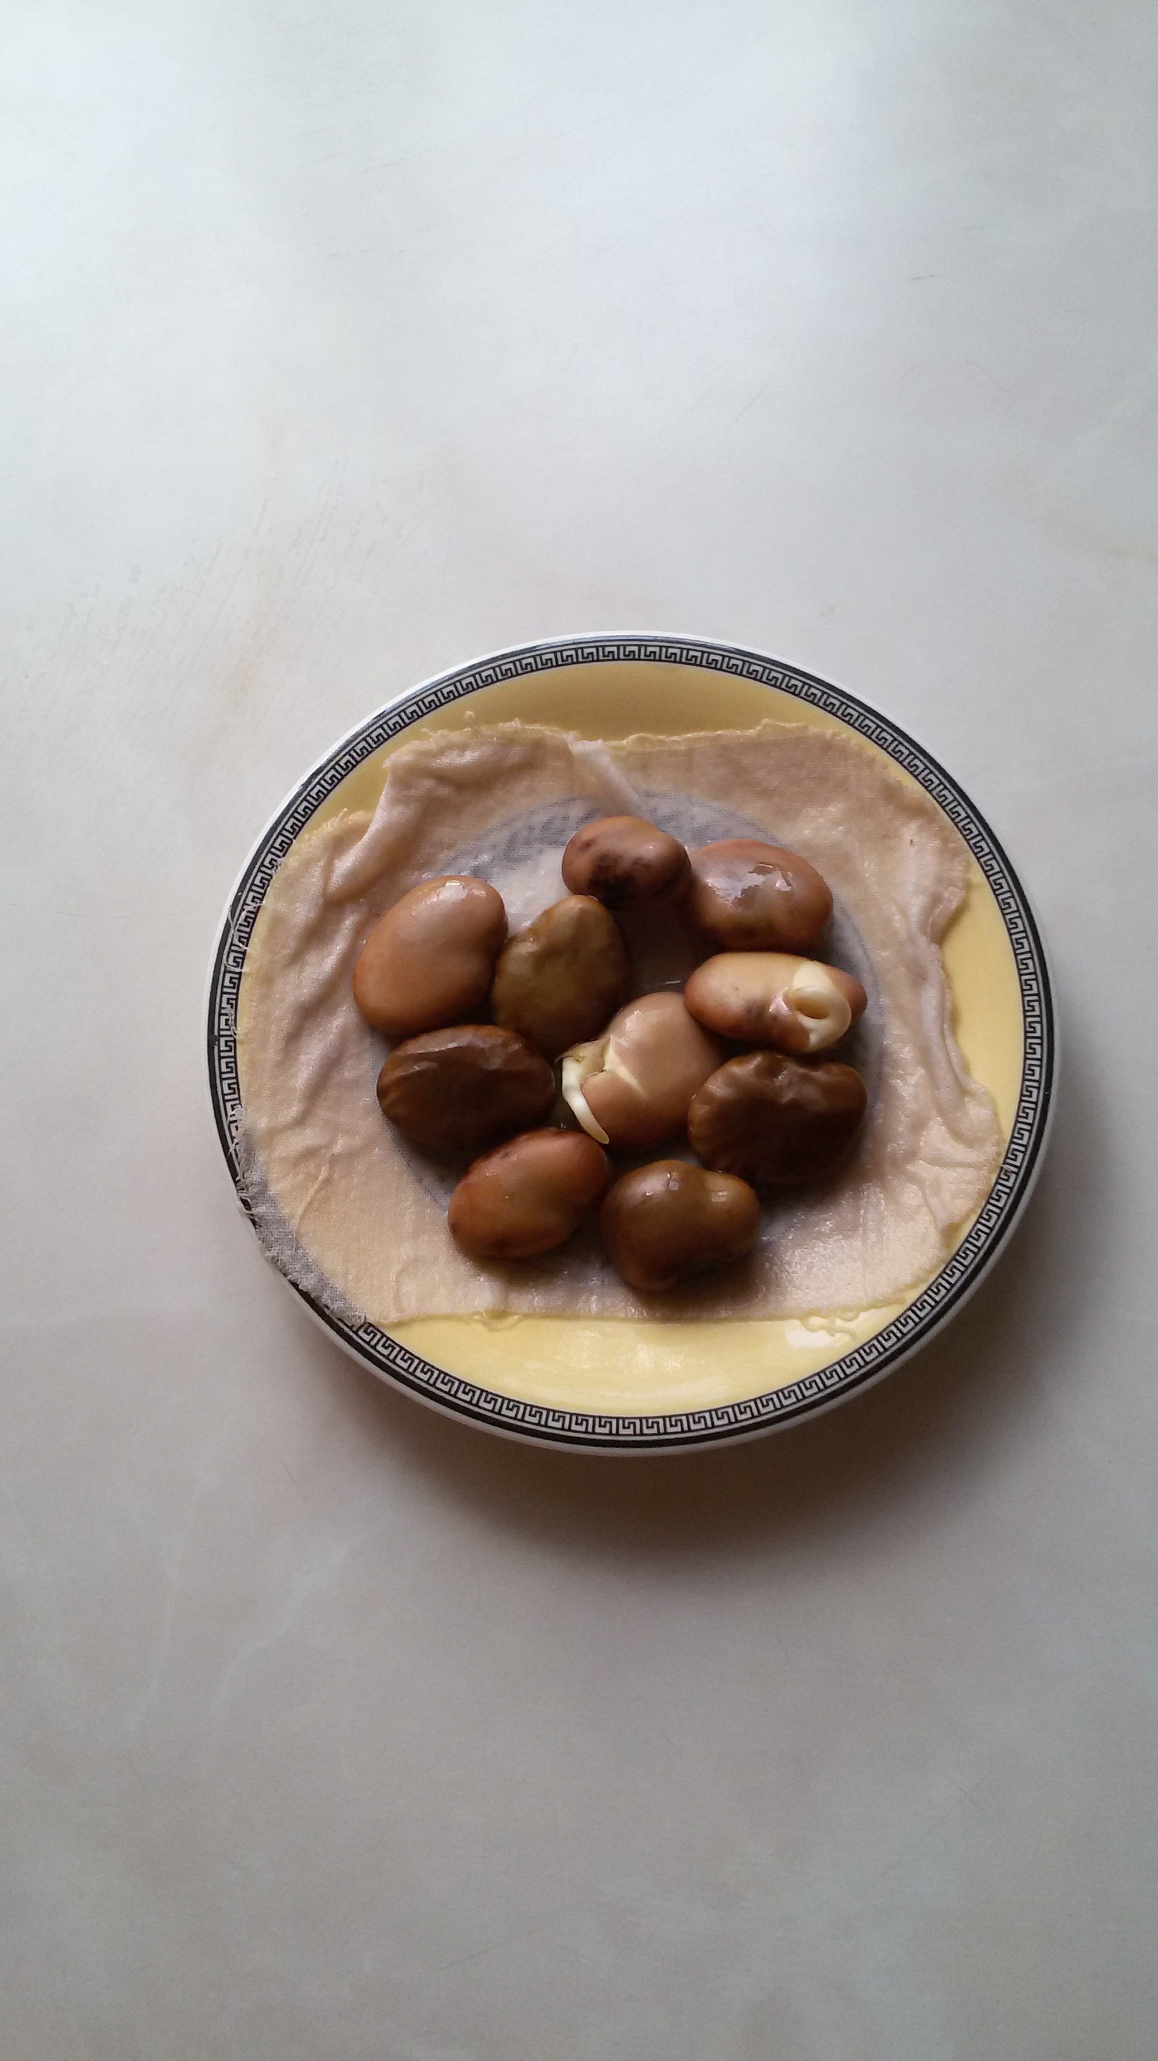

Slide 21
Шестой и седьмой
день опыта

Slide 22
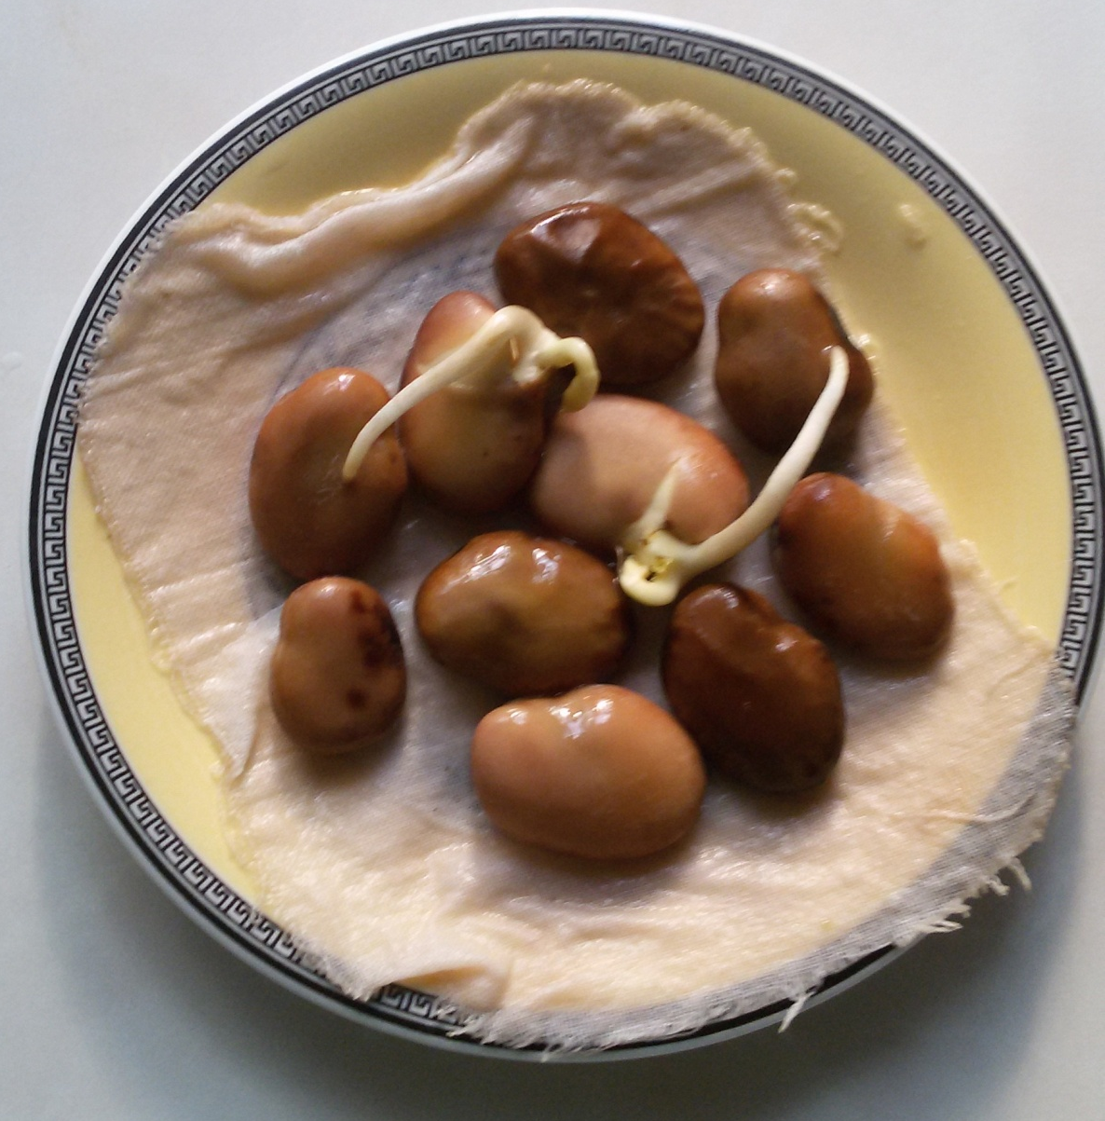
Появление зародышевого побега

Slide 23
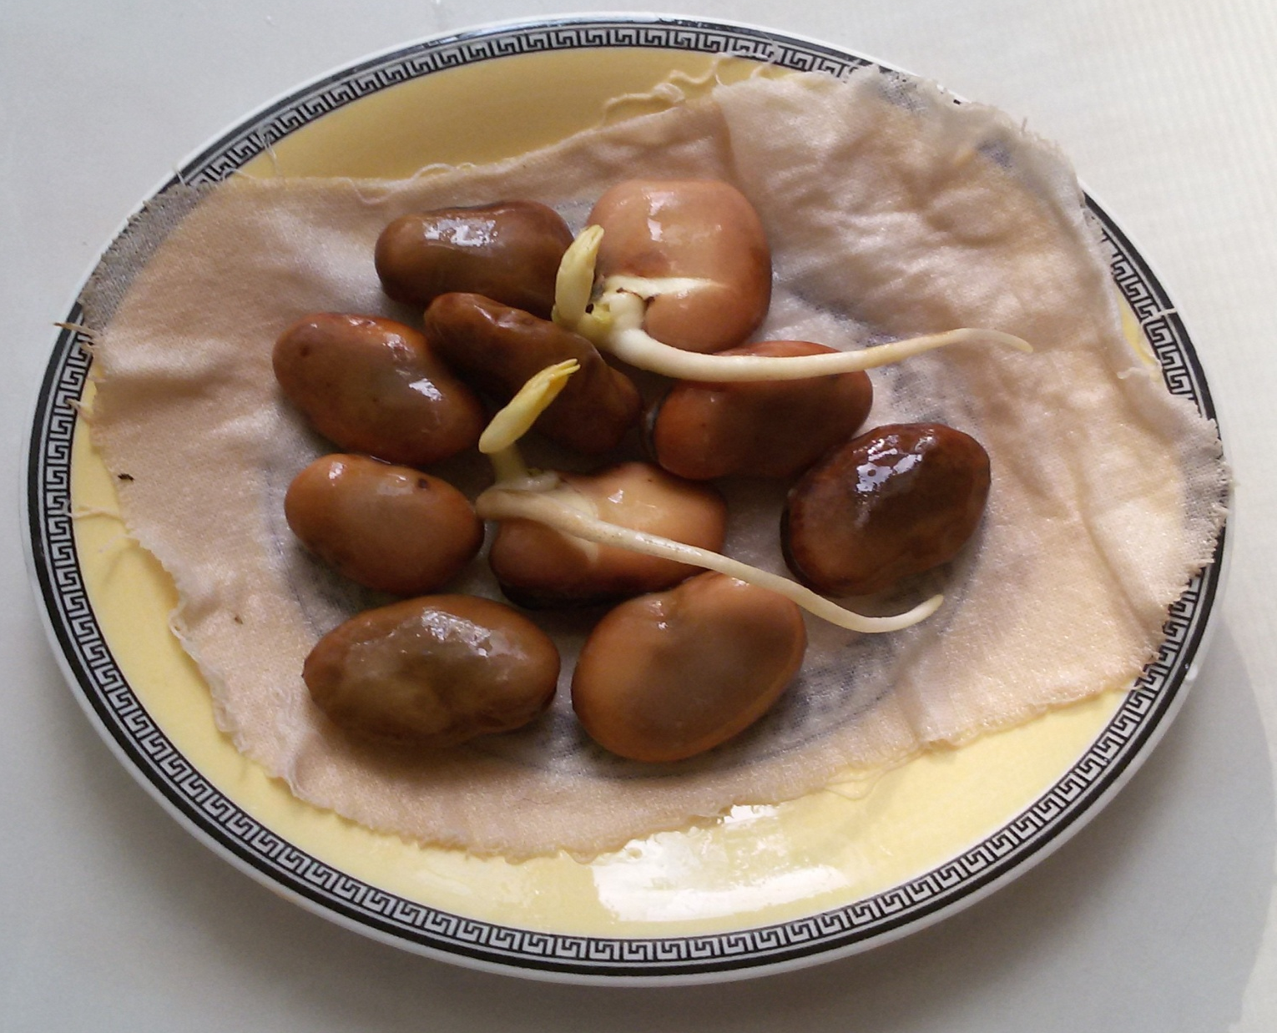

Slide 24
Заключительный этап

Slide 25
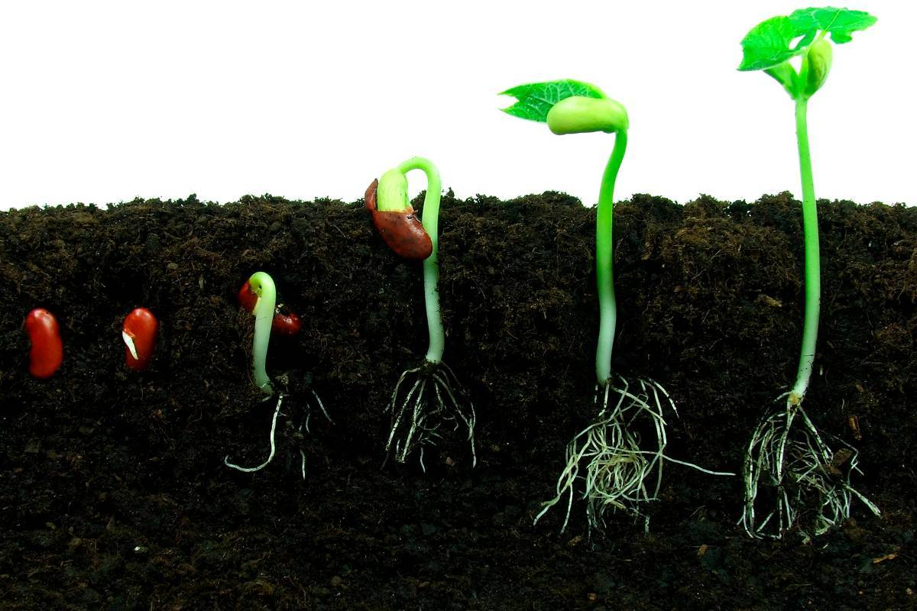
Высаживание в грунт

